Slide 1


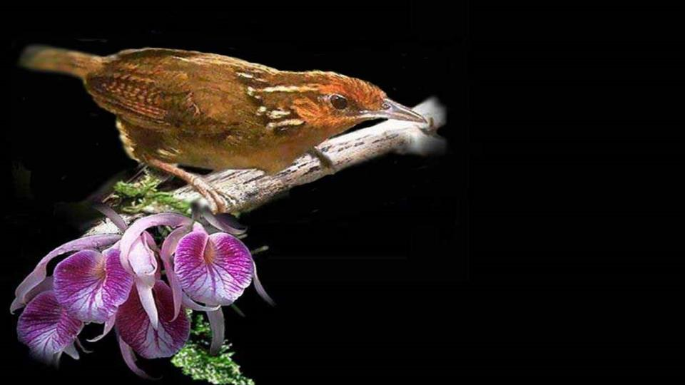
PAZ PROFUNDA!!! SER E
DESEJAR A PAZ UNIVERSAL
Texto: Norma Aparecida Silveira Moraes
Apresentação: Doroteia Gomes
AUTOMÁTICO

Slide 2
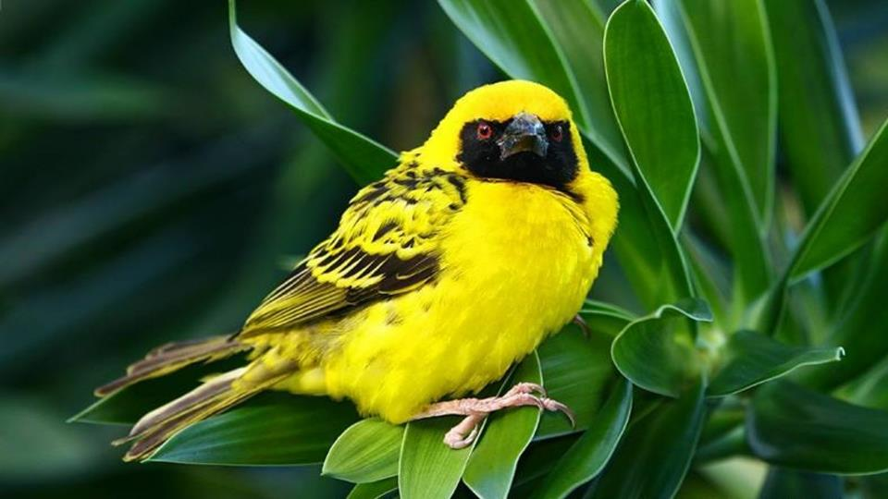
Paz Profunda é: Ser a Essência do teu Eu...É estado de espírito.
Paz Profunda não é somente descansar e relaxar...
Paz Profunda é: ser Gente da Gente...PLENITUDE
Paz Profunda também é: Servir a Humanidade...

Slide 3
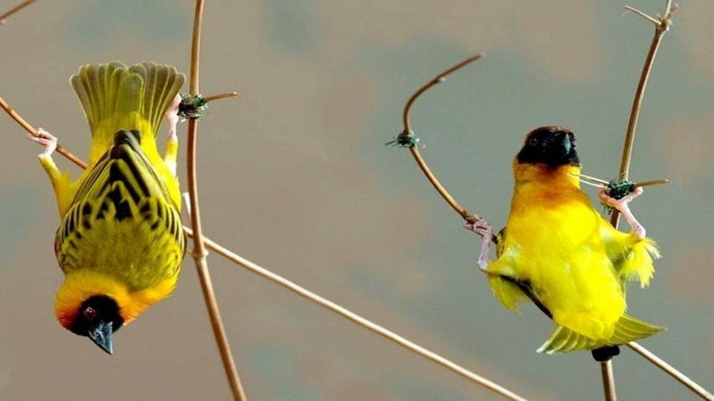
Paz profunda é: Dar um pouquinho de Si para o Outro...
Paz profunda é: Lutar pela Vida, Planeta...SALVAÇÃO...
Paz Profunda é: Levar adiante a sua Missão de Vida...
Paz Profunda é: Desempenhar bem o Seu Existir no Mundo...

Slide 4
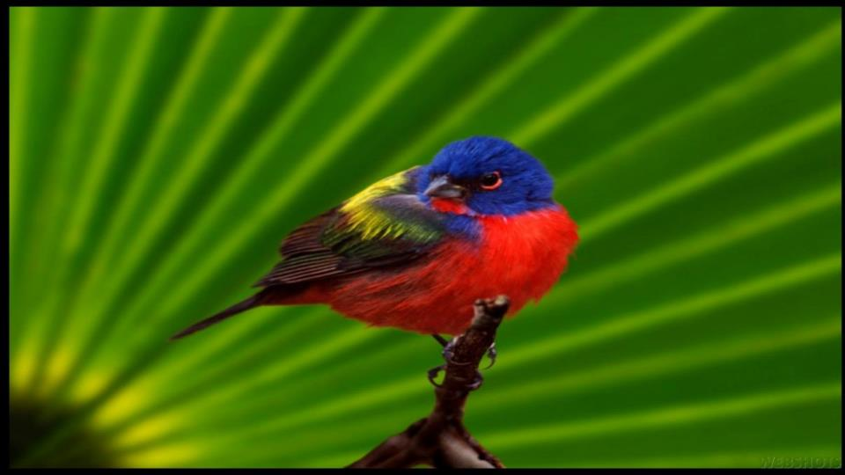
Paz Profunda é: SER AMOR E LUZ...Caridade e compaixão...
Paz Profunda é: Ser uma vela que vai acendendo outras VELAS;
Paz Profunda é: Ser mais que Ter.. Caridade e acolhimento.
Paz Profunda é: Amar o Próximo. Ser benevolente. Sem preconceito. Olhar e respeitar o outro como semelhante.

Slide 5
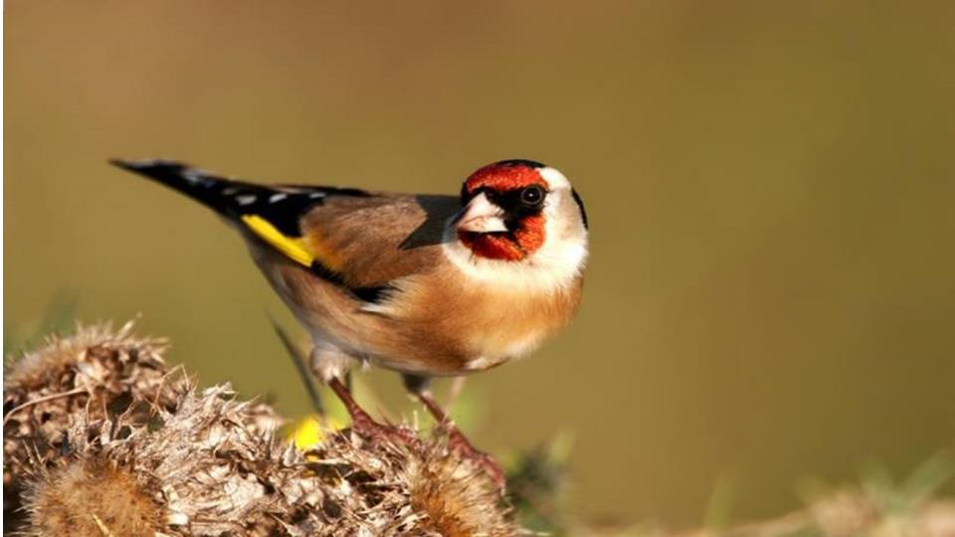
Paz Profunda é: Ser Solidário ao sofrimento do outro...compreender, abrir espaço para o novo. Rever conceitos.
Paz Profunda é: Compreender e aconselhar…ILUMINAR
Paz Profunda é: Ensinar o Amor e a Lei do retorno...Dás e receberás. Fazer somente o que deseja que te façam.
Paz Profunda é: PERDOAR e Reconciliar...Confraternização.

Slide 6
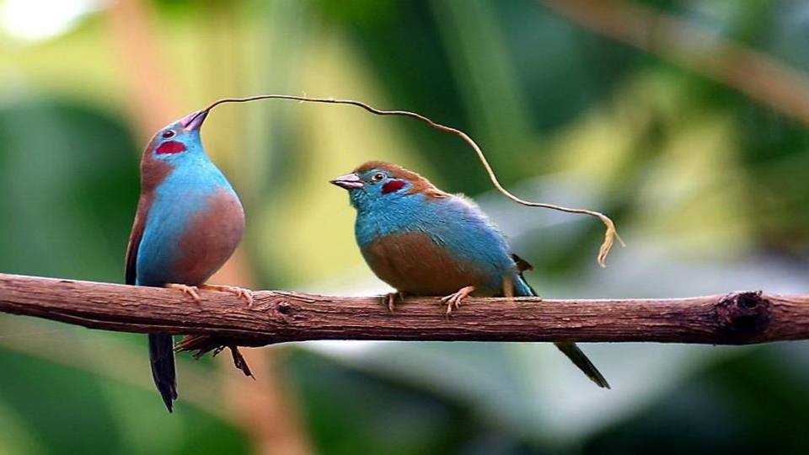
Paz Profunda é: Fazer o que têm de ser feito Hoje. Viver o AGORA.
Paz Profunda é: Vibrar Energia de Luz para todos. Pensar positivo.
Paz Profunda é: Fazer o Bem sem olhar a Quem...Raça ou crença.
Paz Profunda é: Servir a Deus, Viver Seu dom. Cumprir sua missão.

Slide 7
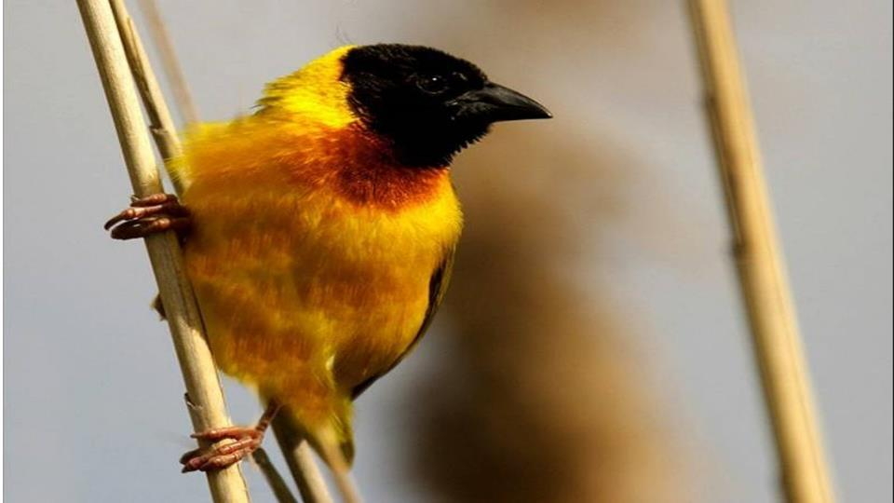
Paz Profunda é: Sorrir, Chorar de Emoção, Cantar, Dançar, Brincar.
Paz Profunda é: Ser Paciência diante do sofrer e mudar. Ajudar...
Paz Profunda é: Ser atitude construtiva para o Bem comum
Paz Profunda é: Acolher, abraçar, Ser fraterno. É Ação Social.

Slide 8
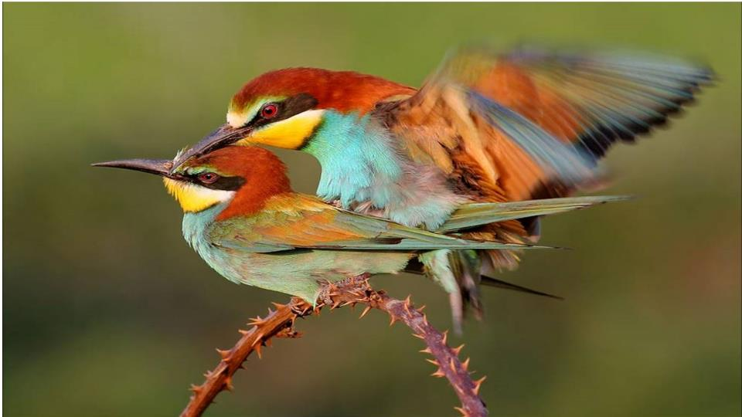
Paz Profunda é: Ouvir a Consciência, é refletir atos...consertar erros. Recomeçar com sabedoria e inteligência emocional.
Paz Profunda é: Ajudar a construir uma humanidade melhor...Com Igualdade e Fraternidade...Evoluir plenamente a cada amanhecer.

Slide 9
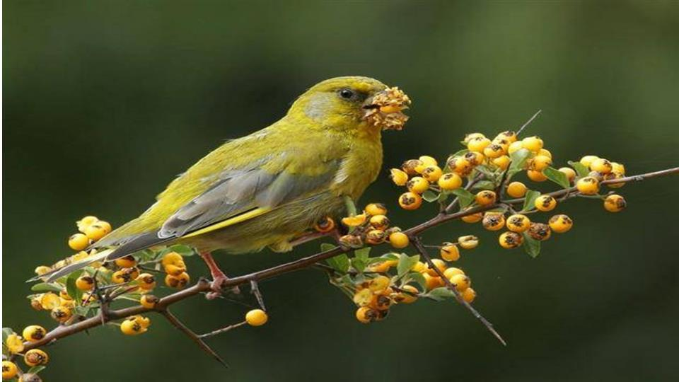
Paz Profunda é: UNIR AO O CRIADOR E CONFIAR...CRESCER...SER.
Paz Profunda é: Respeitar, Agradecer e Ser Esperança...Crer na paz. E lutar pela paz, em seu lar, ambiente de trabalho...

Slide 10
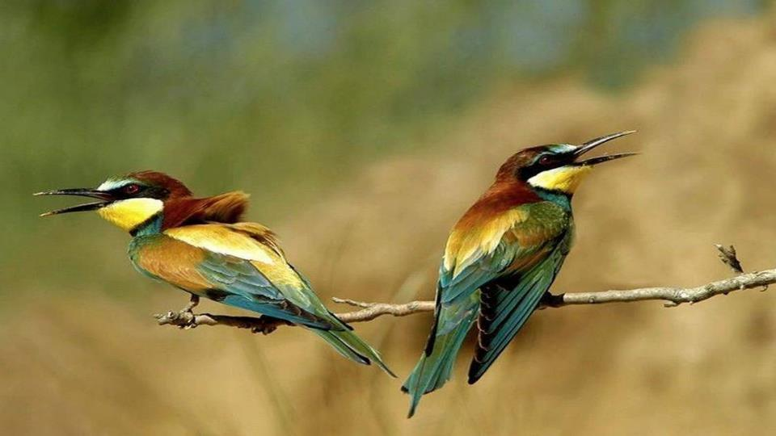
Paz Profunda é: lutar pelo seu Ideal de Vida, Habilidade, Competência Construtiva...Realização pessoal, resolução de problemas, agir, ter atitude e estratégias para o bem comum.
Paz Profunda é: Ter a Consciência tranquila e dormir em paz.

Slide 11
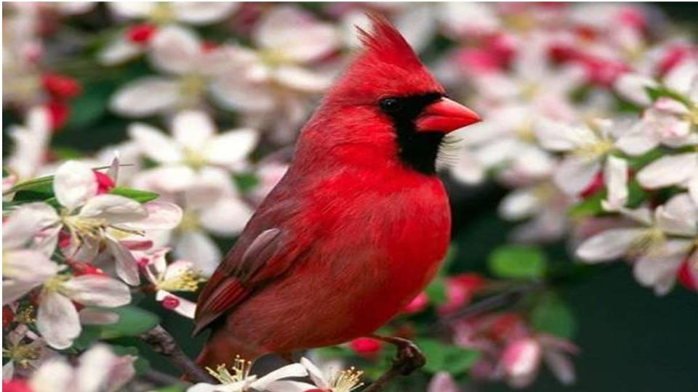
Paz Profunda é: Ouvir a voz do Coração e Meditar...Idealizar.
Paz Profunda é: Usar o VERBO para Iluminar o caminho. Fazer.
Paz Profunda é: SER LUZ, VIDA E AMOR: Autoconhecimento.

Slide 12
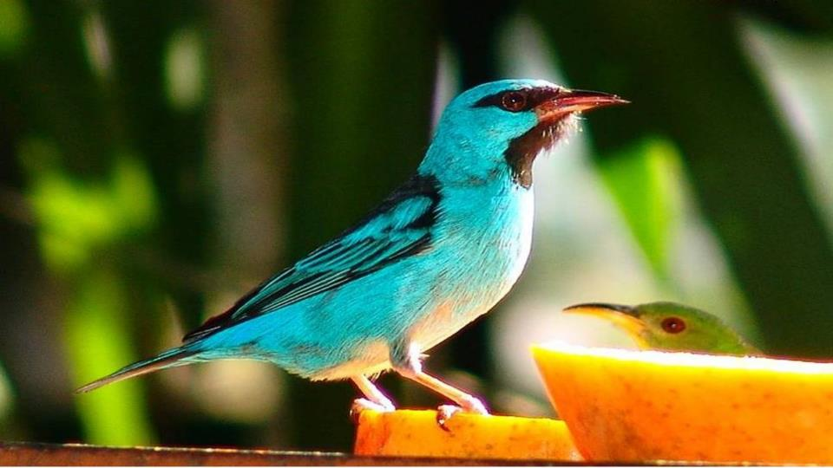
PAZ PROFUNDA É: SABER, OUSAR, QUERER, E CALAR...
PAZ PROFUNDA A TODOS! PESSOAS QUERIDAS!

Slide 13
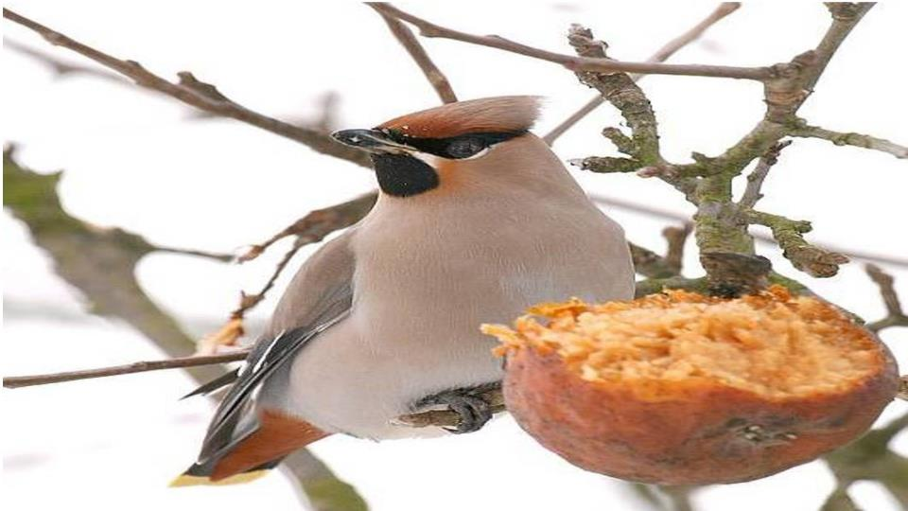
ASSIM A SUA LUZ VAI SE AJUNTANDO A OUTRA EM PLENITUDE.
E ILUMINANDO E PROTEGENDO NOSSAS VIDAS E AO REDOR; COM A PROTEÇÃO CÓSMICA QUE EMANA DO CRIADOR, (AMOR)...QUE DESEJA A FELICIDADE DE SUA CRIATURA E TRANSFORMAÇÃO ENERGÉTICA E A PRESERVAÇÃO DO PLANETA. PAZ PROFUNDA!!!E ela começa dentro de cada SER, com autoquestionamento, avaliação pessoal, pensamentos e sentimentos nobres....

Slide 14

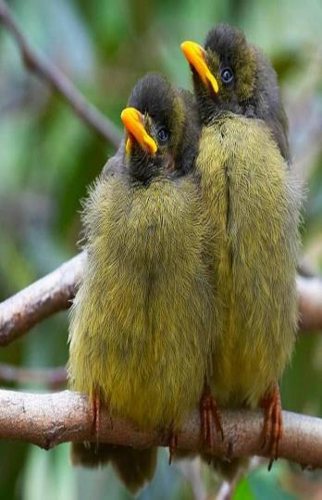
TEXTO: PAZ PROFUNDA !!! SER E DESEJAR A PAZ UNIVERSAL..
AUTOR: NORMA APARECIDA SILVEIRA DE MORAES.
FORMATAÇÃO: DOROTÉIA GOMES
IMAGENS: INTERNET
DIVULGAÇÃO:www.sergrasan.com/doroteiagomesslides
www.sergrasan.com/normasilveiramoraesslides
doroteiagomes06@gmail.com
Psico.normam@gmail.com

